Slide 1
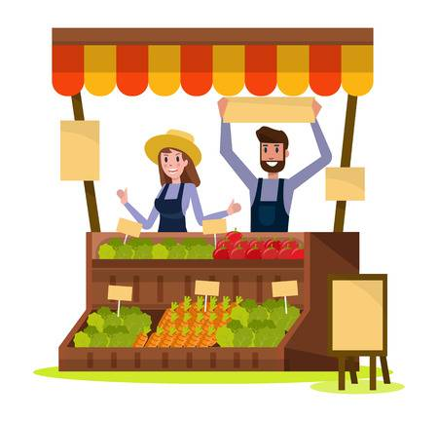
Wycieczka na bazarek ☺

Slide 2
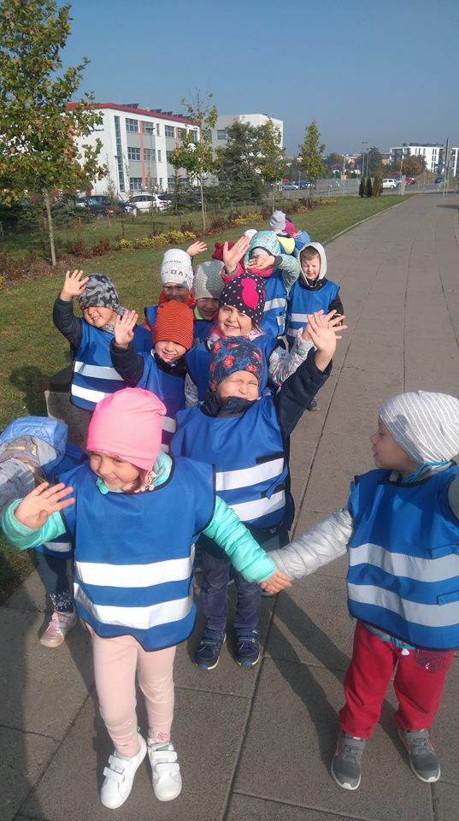
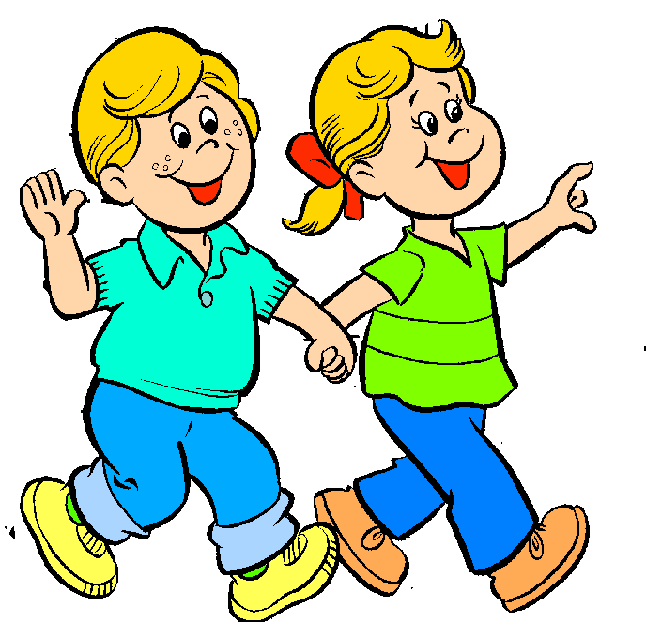
Włożyliśmy kamizelki i ruszyliśmy w drogę!

Slide 3
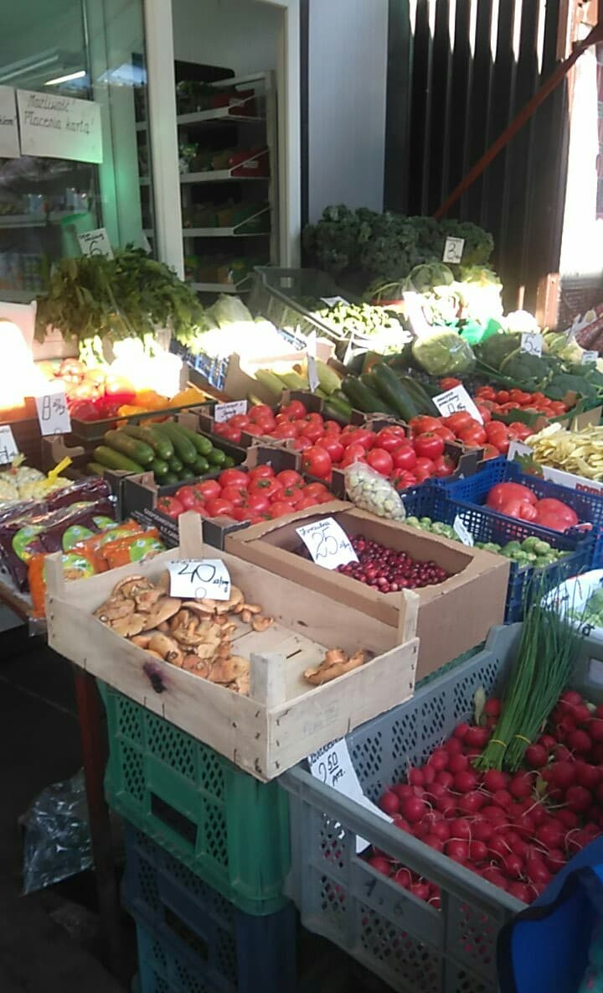
Na bazarku było dużo pachnących i kolorowych warzyw i owoców – wszystkie dokładnie obejrzeliśmy.
Zrobiliśmy też zakupy

Slide 4
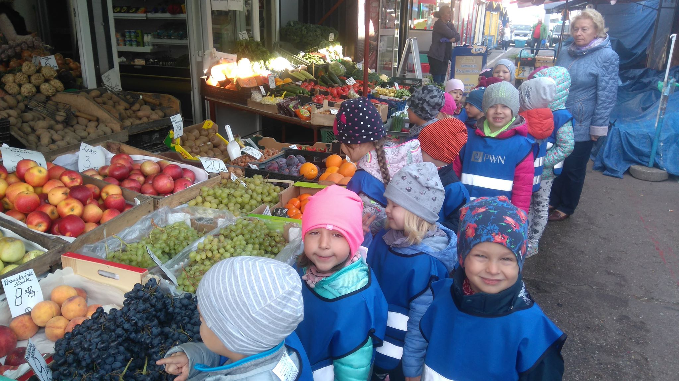

Slide 5
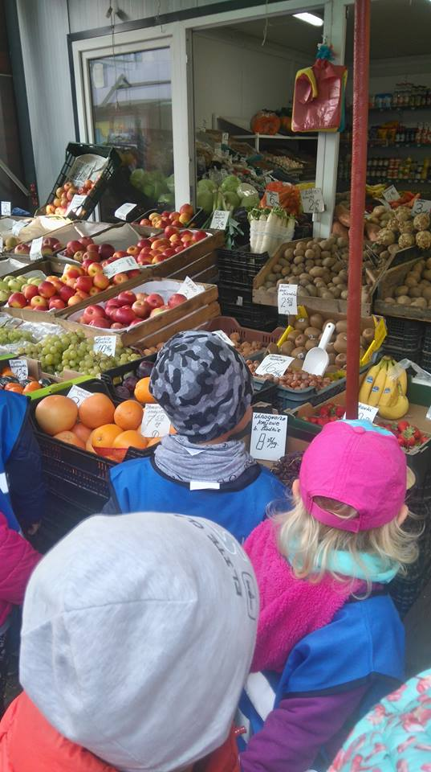
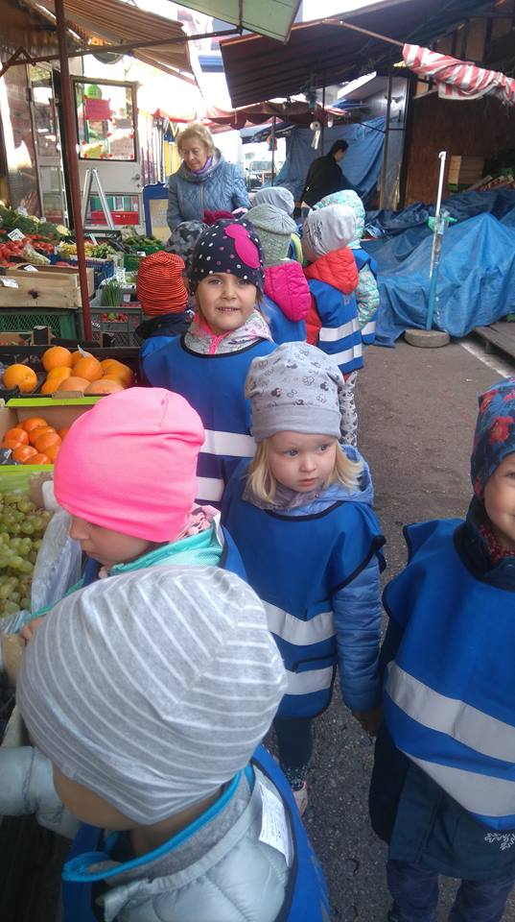
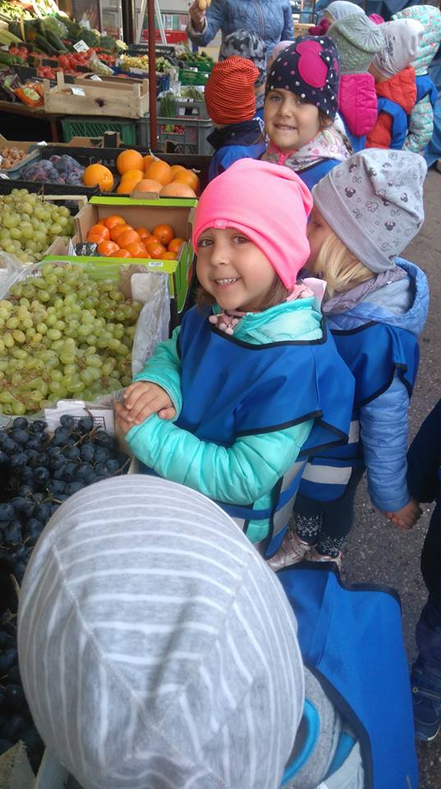

Slide 6
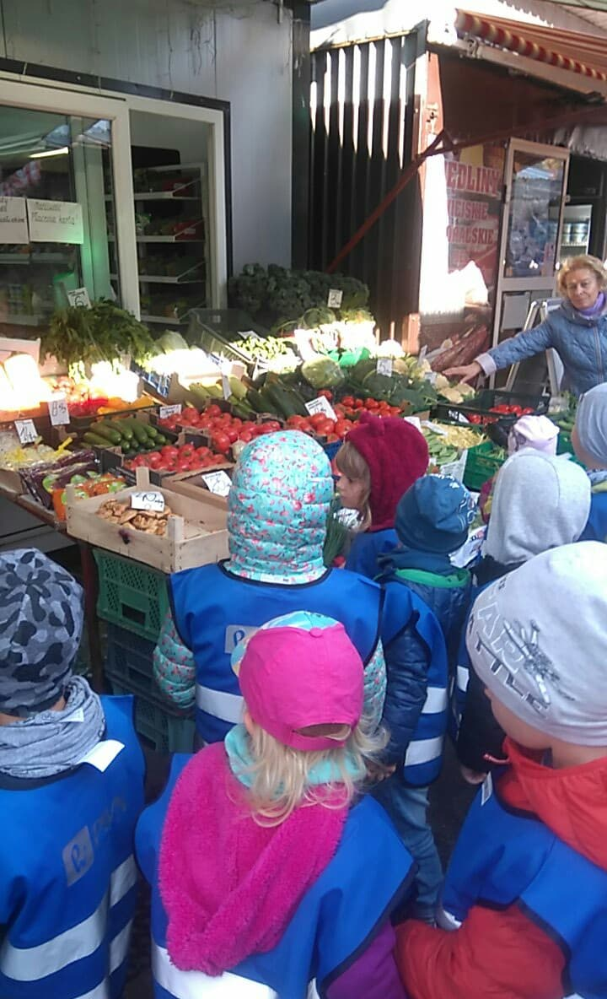
Zakupy zrobione, można wracać do przedszkola ;)

Slide 7
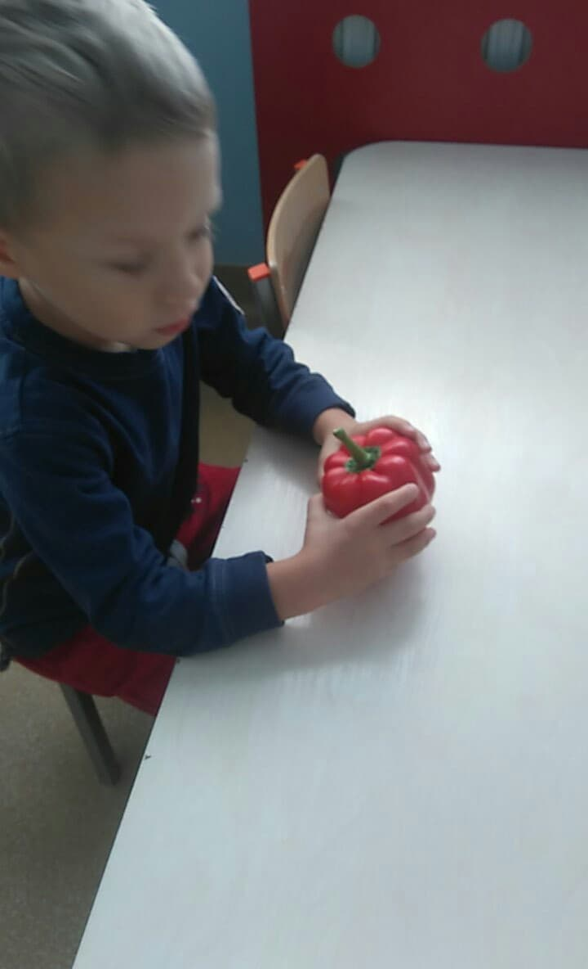
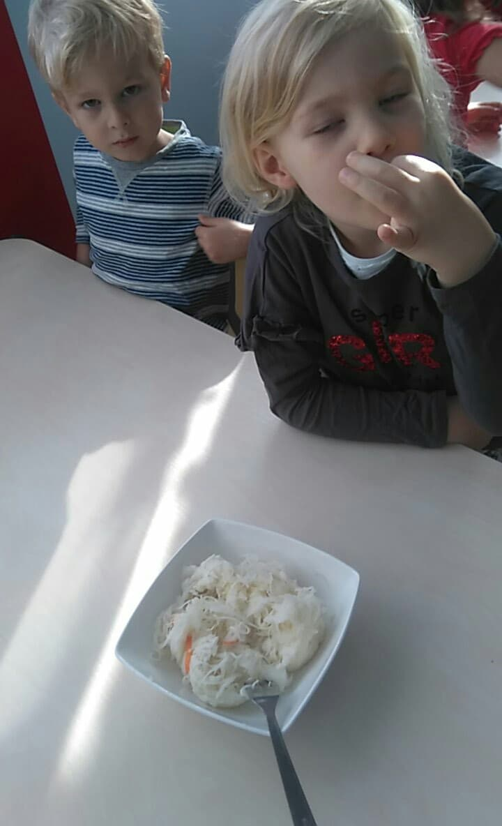
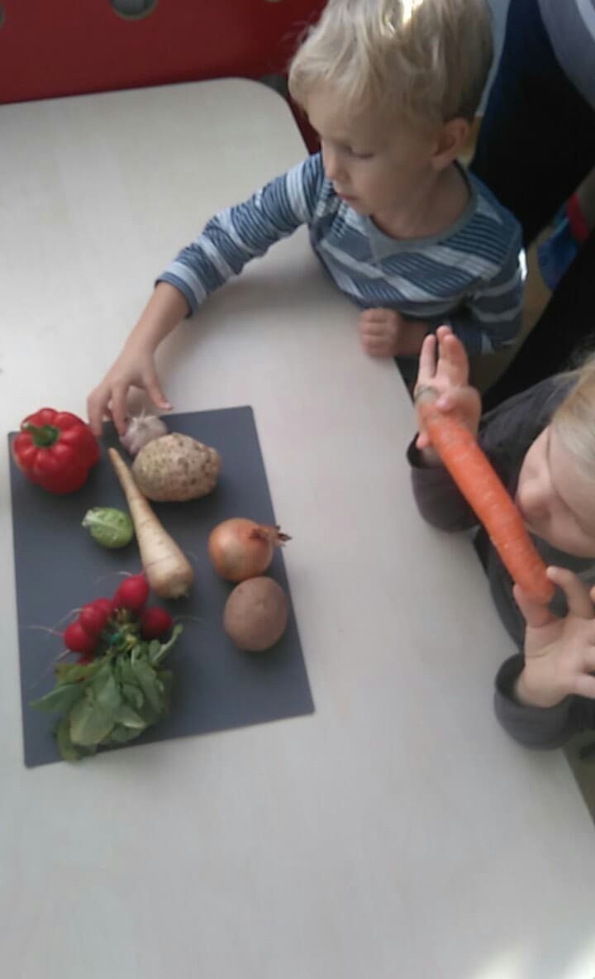
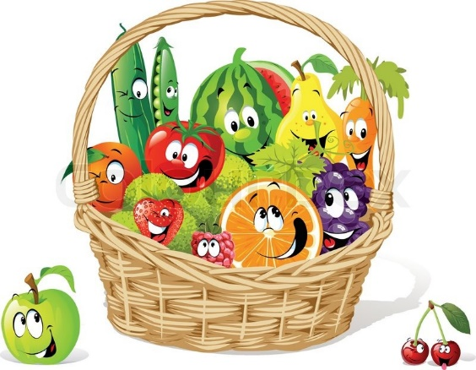
W przedszkolu mogliśmy dotknąć, powąchać oraz co najważniejsze spróbować tego co wybraliśmy!

